Slide 1


XI ЕЖЕГОДНЫЙ КОНГРЕСС СПЕЦИАЛИСТОВ ПЕРИНАТАЛЬНОЙ МЕДИЦИНЫ
«СОВРЕМЕННАЯ ПЕРИНАТОЛОГИЯ: ОРГАНИЗАЦИЯ, ТЕХНОЛОГИИ, КАЧЕСТВО»,
ПОСВЯЩЕННЫЙ 90-ЛЕТИЮ СО ДНЯ РОЖДЕНИЯ АКАДЕМИКА В.А. ТАБОЛИНА
«Врожденная цитомегалия: взгляд неонатолога»
Л.А. Федорова- ио зав кафедрой неонатологии и неонатальной реаниматологии ФП и ДПО , Ю.В. Петренко – проректор по лечебной работе,
СПбГПМУ
г. Москва, 2016 г.

Slide 2
Эпидемиология врожденной цитомегаловирусной инфекции (Р.35.2)
Частота врожденной CMV-0,2-2,2%
Инфицированность среди женщин репродуктивного возраста – 87,6%-91,6%
(по г Москве, Кистенева, 2014)

Slide 3
Врожденная ЦМВ
Тип инфекции у матери | Частота инфицирования плода | Частота манифестной инфекции у плода | Частота осложнений
Первичная инфекция | 30%-50% | 5%-10% | 80%
Вторичная инфекция | 0,2%-2% | <1%
У плода бессимптомная инфекция |  |  | 5%-17%

Slide 4
Классификация
Острая врожденная ЦМВИ:
Манифестная форма
Субклиническая форма
осложнения

Slide 5
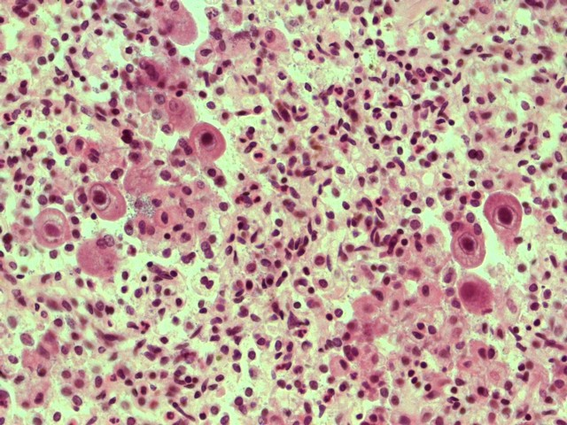
Осложнения врожденной ЦМВ
осложнения | Манифестная форма с поражением ЦНС | Системная без поражения ЦНС | Бессимптом ная
Норма | 7% | 48% | 75%
Грубая ЗПМР, ДЦП, | 79% | 12% | 10%
Летальный исход | 14% | 4%
Нарушения слуха | 21% | 15% | 11% монолатеральная, 8%-билатеральная тугоухость

Slide 6
Врожденная ЦМВ: нормативные документы VS реалии
Клинические протоколы по неонатологии: стандарт обследования при постановке на учет с диагнозом «беременность» – определение антител классов IG M и G, авидности IG G. У серонегативных женщин с симптомами первичной инфекции проводят повторные исследования через 3-4 недели для подтверждения сероконверсии.
Приказ МЗ РФ № 572н от 1 ноября 2012 г приложение 5 : при постановке на учет в ЖК в 1 триместре проводится определение антител классов M и G на токсоплазмоз и вирус краснухи. Обследование на цитомегаловирусную инфекцию проводится беременным женщинам во 2 триместре в стационаре при госпитализации в связи с патологией беременности.

Slide 7
Врожденная ЦМВ: нормативные документы VS реалии
Клинические протоколы по неонатологии: первичное обследование проводится в родильном доме и включает определение у новорожденного IG M и G на ЦМВ в сыворотке крови (слюны, мочи, ликвора) и матери (в сыворотке крови). Могут использоваться также определение авидности IG G, ПЦР, ИЦХ .
Клинические протоколы по неонатологии: подлежат обследованию дети при наличии факторов риска антенатальных инфекций:
1. ОАГА (выкидыши, мертворождение и тд)
2. Угроза прерывания, преждевременные роды, преждевременная отслойка плаценты
3. Перенесенные матерью во время беременности ОРВИ
4.ЗВУР плода и новорожденного
5.Кожные экзантемы при рождении
6.Желтуха неясного генеза
7.Острая гидроцефалия, неврологическая симптоматика

Slide 8
Врожденная ЦМВ: нормативные документы VS реалии
Клинические протоколы по неонатологии-
Возраст беременной до 20 лет
обследованию подлежат беременные и новорожденные по показаниям:
Беременные, работающие в детских садах, школах или имеющих детей, посещающих эти учреждения
Беременные при наличии в крови атипичных мононуклеаров
При выявлении по УЗИ во время беременности ЗВУР, вентрикуломегалии, микроцефалии, мало- и многоводия, гиперэхогенности кишечника плода, кальцификатов печени, внутричерепных кальцификатов

Slide 9
Анализ историй болезни новорожденных с ЦМВ
(СПб, ДГБ 17 Св. Николая Чудотворца, главный врач Левиз В.В., зав ОРИТ –Рубин Г.В., завотд Реуцкая О.Г.)
N год | 2012 | 2013 | 2014 | 2015 | всего
Всего пролечено | 492 | 526 | 544 | 620 | 2182
С диагнозом ЦМВ (%\N) | 1% (5) | 2,5% (13) | 6% (33) | 3,9% (24) | 3,4% (75)

Slide 10
Проведен анализ 43 историй болезней (2012-2015 гг)
Характеристика матерей:
Профессиональная «вредность» - работа в детском коллективе – 3 матерей-медицинские работники
Обследование на ЦМВ во время беременности
Проведено 5 женщинам! (выявлены IG G)
В справках из роддомов не указывается профессия матери

Slide 11
Характеристика матерей

Slide 12
Патология беременности
3 и более беременностей в анамнезе | Угроза прерывания | ОРЗ с лихорадкой | Урогенитальные инфекции | Хорионамнионит гистологически подтвержденный
%/ N | %/ N | %/ N | %/ N | Вирусно-бактериальный | гнойный
37% (16) | 46% (20) | 16% (7) | 51% (22) (хламидиоз, бактериурия, пиелонефрит, аднексит, кандидозный кольпит, высев E.coli из цервикального канала, герпес 2 типа) | 21% (9) | 30% (13)

Slide 13
срок гестации при рождении

Slide 14
Патология ребенка в неонатальном периоде
ЗВУР | Реанимация в родзале (низкая оценка по Апгар, ДН) | Анемия в 1 сутки ж | Анемия к 1 месяцу ж | Тромбоцито пения | СРБ (+) | Патологи ческие уровни АЛТ, Билирубина
32% (14) | 58% (25) | 28% (12) | 51% (22) | 44% (19) | 23% (10) | 23%(10)
 |  |  |  | (уровень Tr 72-150 Х109 )

Slide 15
Сроки обследования на ЦМВ в отделениях патологии новорожденных (IG G, IG М, ПЦР, авидность в крови)
-До 1 месяца жизни (9 дж-28 дж)- 18 детей (42%)
-После 1-го месяца ж- 17 детей (40%)
-После 2-го месяца жизни- 8 детей (19%)

Slide 16
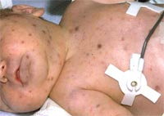
Клинические симптомы ЦМВ у новорожденных
Поражение печени | Поражение почек | Геморрагическая сыпь | «черничный пирог» | Хорио ретинит | Менинго энцефалит | КСВП/ЗВОАЭ не зарегистрированы
Холангит, расширение ветки воротной вены, утолщение стенок желчного пузыря | Пиэлэктазия, повышение эхоплотности коркового слоя, гиперэхогенность пирамид, подкапсульные кисты в почках |  |  | Очаговый, периферический, часто с сочетанием кровоизлияний на глазном дне | белок 1,1-1,9 г/л Цитоз 65-85/3 (всего проведено LP 7 детям) | С одной и/или с двух сторон
30% (13) | 14% (6) | 7% (3) | - | 25% (11) | 9% (4) | 28% (12 пациентов)

Slide 17
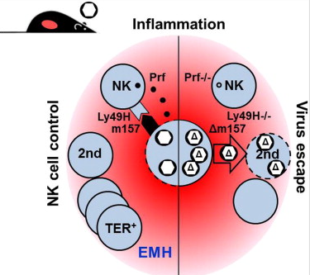
Экстрамедуллярное кроветворение
Сбалансированная система кроветворения играет одну из ключевых ролей в работе иммунной системы. Во время развития плода кроветворение происходит в основном в печени и в селезенке. На более поздних этапах развития гемопоэз становится функцией костного мозга. Но при некоторых заболеваниях развивается экстрамедуллярное кроветворение, когда клетки крови вновь начинают образовываться в других кроветворных органах, а не только в костном мозге: в печени, селезенке и др. Одним из наиболее известных активаторов экстрамедуллярного кроветворения является цитомегаловирус (ЦМВ), член семейства герпесвирусов.
Немецкие ученые из Института Макса фон Петтенкофера при Мюнхенском университете в опыте на мышах обнаружили причастность естественных клеток-киллеров. Во-первых, они успешно распознают и уничтожают клетки, инфицированные ЦМВ. Во-вторых, они синтезируют и выбрасывают в окружающую их среду сигнальные молекулы, координирующие атаки других иммунных клеток на возбудителей инфекции. (Natural Killer Cells Are Required for Extramedullary Hematopoiesis following Murine Cytomegalovirus Infection - Cell Host and Microbe, doi: 10.1016/j.chom.2013.04.007, 15 May 2013)

Slide 18
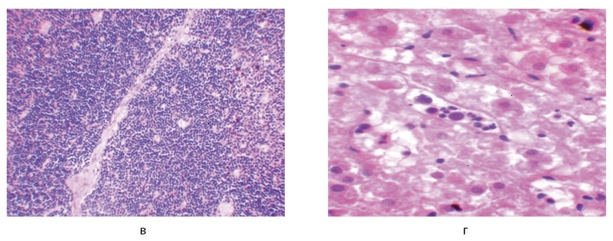
Экстрамедуллярное кроветворение
Экстрамедуллярное кроветворение развивается в ответ на воспалительную реакцию, вызванную проникновением ЦМВ. При дальнейшем размножении вируса он распространяется по организму, поражая макрофаги и тем самым подавляя иммунную реакцию организма. Соответственно, развитие экстрамедуллярного кроветворения будет зависеть от способностей естественных киллеров эффективно уничтожать инфицированные клетки. Natural Killer Cells Are Required for Extramedullary Hematopoiesis following Murine Cytomegalovirus Infection - Cell Host and Microbe, doi: 10.1016/j.chom.2013.04.007, 15 May 2013
печень: в — дольки сформированы, мелкие очаги экстрамедуллярного кроветворения, г — дискомплексация балочного строения, широкие синусоидные капилляры, множественные очаги экстрамедуллярного кроветворения. ×100

Slide 19
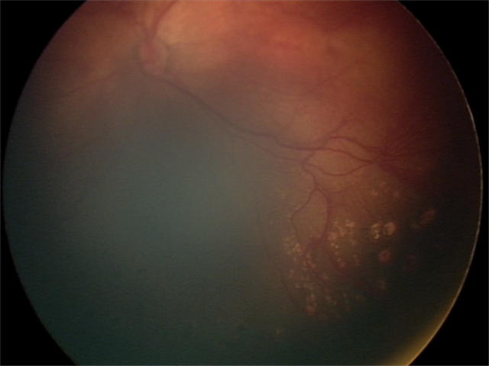
хориоретинит

Slide 20
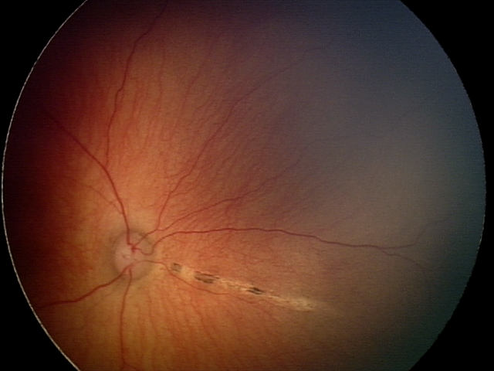
хориоретинит

Slide 21
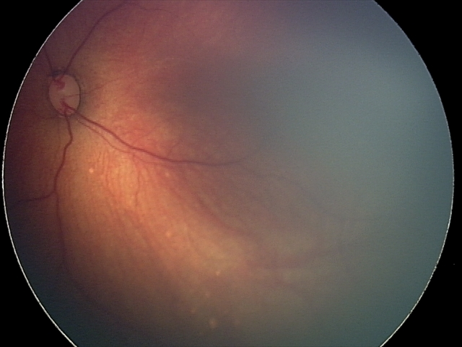
хориоретинит

Slide 22
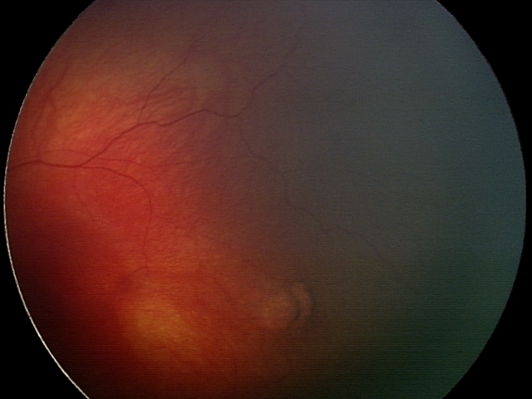
хориоретинит

Slide 23
ЦМВ и нарушения слуха (Вихнина С.М. «Диагностика отсроченных нарушений слуха у детей с врожденной цитомегаловирусной инфекцией», 2016).
Анализ 63 историй болезней с врожденной ЦМВИ, проходивших лечение в детской городской больнице с 2009 по 2015 год. Среди всех обследуемых детей, 11 родились доношенными, 25 – на сроке 23-28 недель и 27 – на сроке 29-36 недель гестации. Всем детям был выполнен неонатальный аудиологический скрининг методами регистрации ASSR и ОАЭ со следующими результатами: у 34 детей слуховые вызванные потенциалы зарегистрированы с обеих сторон, у 23 – зарегистрированы с одной стороны, у 6 ASSR и ОАЭ зарегистрированы не были. Таким образом, уже в неонатальном периоде почти половина детей с врожденной ЦМВ имела отрицательный аудиологический скрининг.
Повторное обследование прошли 26 детей в возрасте от двух месяцев до 6 лет. К настоящему моменту у двоих из обследованных детей основной группы выявлена врожденная двусторонняя СНТ, еще у одного ребенка – односторонняя СНТ; у одного мальчика с исходно хорошим слухом к возрасту 1 год развилась двусторонняя СНТ 4-й степени (15% слуховых потерь).

Slide 24
Поражение ЦНС при ЦМВ
ПИВК | Субэпендимальные и интраплексальные кисты | Кистозная форма ПВЛ
42 % (18) 1 пациент – ВЖК 3 ст 2 пациентов- ВЖК 2 ст 15 пациентов – ВЖК 1 ст | 51% (21) | 19% (8)

Slide 25
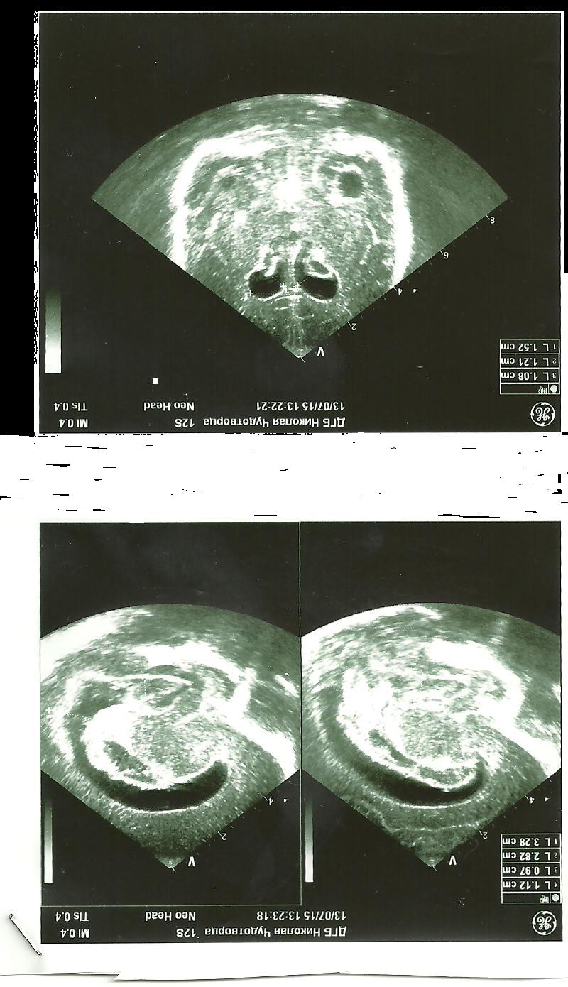
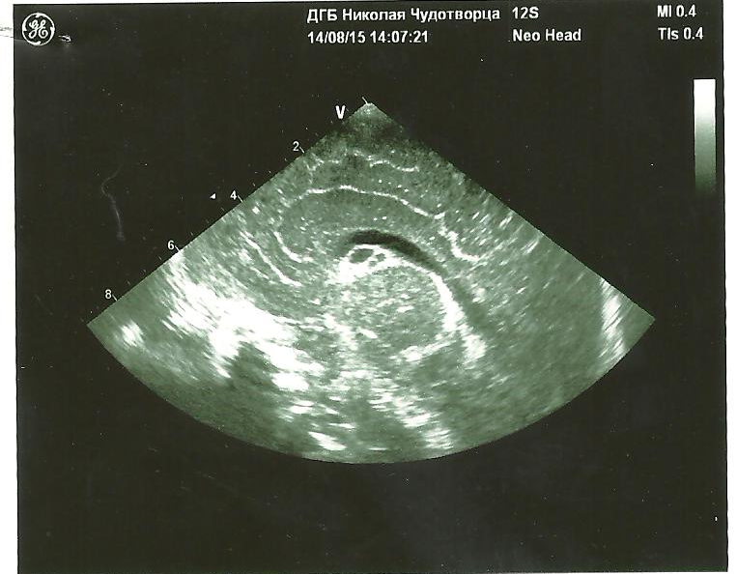
Двойня, 32 недели. 1 из дв- субэпендимальная киста; 2 из дв- ВЖК 2 ст

Slide 26
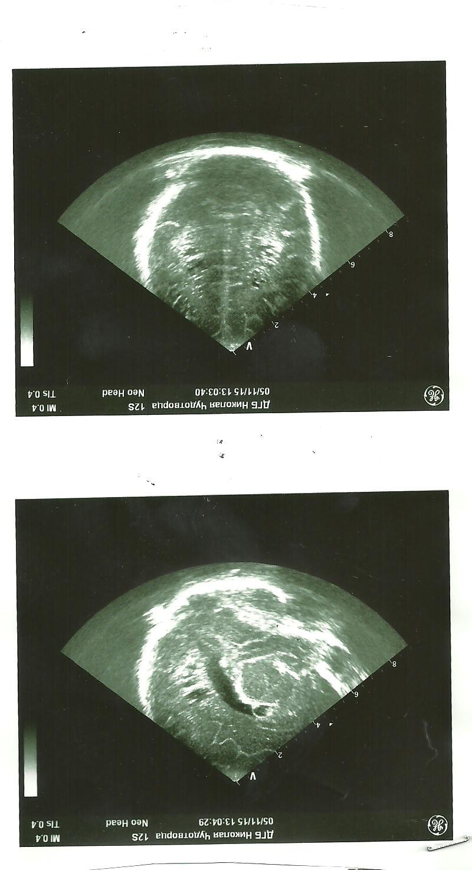
Мальчик 32 нед, масса 1640 г. В 20 дж – ПЦР (+). Ликвор – цитоз 65/3, б-1,3 г/л; прогрессирующий хориоретинит.
НСГ- Пв-кисты, СЭкисты

Slide 27
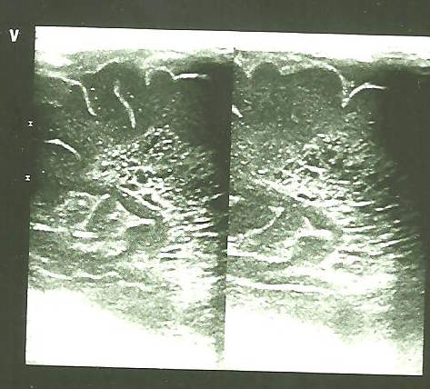
Девочка, 31 нед гестации, м 1370. Диагноз: ЦМВ с поражением ЦНС, печени и глаз (НСГ- ПВ-кисты)

Slide 28
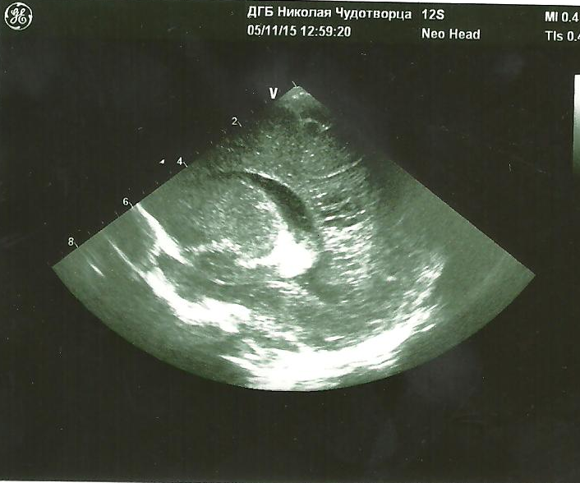
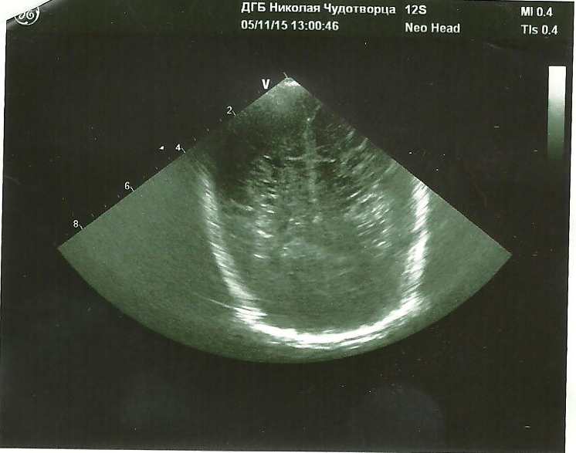
Мальчик 29 нед, м 1360 В 1 мес ПЦР (+). Ликвор- б 1,9 г/л, цитоз 81/3
НСГ- ПВ-кисты с 10-го дня жизни

Slide 29
Диагнозы при выписке
диагноз | Врожденная ЦМВ субклиническая форма 75% (32) | Врожденная ЦМВИ манифестная форма 25% (11)
примечание | 8 детей с субклинической формой не прошли аудиологический скрининг | -с поражением ЦНС, глаз -с поражением ЦНС, печени, ЖКТ С поражением почек, печени с поражением глаз

Slide 30
лечение
Все дети получили курс неоцитотекта 1 мл/кг через день (3-9 введений)
Клинические рекомендации – не менее 6 введений
Ганцикловир- получили 2 детей в связи с тяжелой клиникой заболевания (менингит, гепатит, пневмония)-6мг/кг каждые 12 часов 21 день
Клинические рекомендации – курс 14- 21 день. При необходимости- валганцикловир внутрь 16 мг/кг каждые 12 часов до 6 месяцев

Slide 31
лечениЕ (цит по Г.В. Петровой, В.И. Шахгильдяну «Опыт применения противовирусной терапии врожденной генерализованной цитомегаловирусной инфекции» ж.»Детские инфекции», №2, 2016
Согласно зарубежным рекомендациям, при развитии у новорожденных манифестной ЦМВ ганцикловир назначается не менее 42 дней (внутривенно капельно 6мг/кг каждые 12 часов). При возможном энтеральном введении переходят на валганцикловир в дозе 16-20 мг/кг каждые 12 часов в течение 6 месяцев
Valganciclovir Effective in Infants With Cytomegalovirus. IDWeek.2013/ Abstract LB-1/ Presented October 5, 2013 // www.antibiotic.ru/index.php.article=2367;. Kimberlin D.W., Jester P.M., Sanchez P.J. et al. [Valganciclovir forSymptomatic Congenital Cytomegalovirus Disease] // N. Engl. J. Med. 2015. March,5. 372: 933—943)

Slide 32
Проблемы в диагностике и трактовке заболевания
Переливание крови и ее компонентов проведено 18 детям (42%) – от 1 до 7 гемотрансфузий.
В связи с развитием поздней клиники у детей, пребывавших в ОРИТ, получивших гемотрансфузии и имевшим отрицательные анализы до вмешательств, предполагаю, что у 10 детей ЦМВИ приобретенная.
У 4 –х детей отчетливое ухудшение (нарастание ДН, пневмония) отмечено после переливания компонентов крови.
В 6 случаях диагноз был выставлен в связи с обнаружением хориоретинита (с обследованием на ЦМВ)
Лабораторная диагностика – в разных лабораториях может давать разные результаты?!
Грудное вскармливание- вопрос открытый!

Slide 33
Диагностика
Абсолютными критериями верификации диагноза “врожденная ЦМВИ” является обнаружение в крови самого возбудителя (виремия), или его генома (ДНК-емия), или его антигенов (АГ-емия). Серологические маркеры инфекции (выявление анти-ЦМВ-АТ) являются менее надежными, но в тех случаях, когда нет возможности проведения ПЦР, либо она отрицательная, или вирусологическое обследование провести затруднительно, в качестве лабораторных критериев врожденной ЦМВИ могут рассматриваться выявленные у новорожденного анти-ЦМВ IgM, а также низкоавидные анти-ЦМВ IgG, при нарастании их концентрации в динамике.

Slide 34
Выводы
Необходимо обеспечить своевременное выявление беременных групп риска с последующим обследованием на ЦМВ –инфекцию
2. Диагностика ЦМВИ у новорожденного должна быть подтверждена методом ПЦР в крови, либо путем выделения вируса из глоточного мазка, либо путем выявления ЦМВ-специфических IgM-антител в крови младенца или в пуповинной крови, либо выявлением низкоавидных CMV -IG G.
Раннее обнаружение антигена или нуклеиновых кислот вируса (между 2 и 7 днем внеутробной жизни новорожденного) позволяет дифференцировать врожденную и приобретенную после родов инфекцию.
3. Необходимо использовать «надежные лаборатории» для подтверждения диагноза
4. Необходимо ввести стандарты медикаментозной терапии при ЦМВИ
5. Необходимо ввести протокол грудного вскармливания при врожденной ЦМВИ

Slide 35
СПАСИБО ЗА ВНИМАНИЕ!

